Slide 1
摩擦力习题课

Slide 2
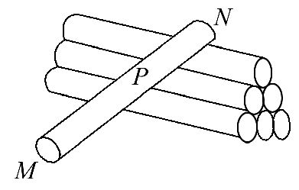
一、静摩擦力大小和方向
1、(2014·广东高考)如图所示,水平地面上堆放着
原木,关于原木P在支撑点M、N处受力的方向,
下列说法正确的是( )
A.M处受到的支持力竖直向上
B.N处受到的支持力竖直向上
C.M处受到的静摩擦力沿MN方向
D.N处受到的静摩擦力沿水平方向
Fn
fn
Fm
fm

Slide 3
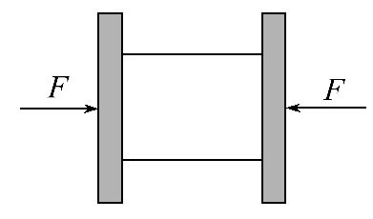
一、静摩擦力大小和方向
2、如图所示,两块木板紧紧夹住木块,一直保持静止,木块重为30N,木块与木板间的动摩擦因数为0.2。若左右两端的压力F_{N}都是100N,则木块所受的摩擦力大小和方向是( )
A.30N,方向向上
B.20N,方向向上
C.40N,方向向下
D.100N,方向向上
A
变式1、使用T=5N的力，分别向上和向下拉物块，
能否拉动？摩擦力如何？
变式2、使用T=15N的力，分别向上和向下拉物块，
能否拉动？摩擦力如何？

Slide 4
变式：如图所示,两块木板紧紧夹住木块,一直保持静止,木块重为30N,木块与木板间的动摩擦因数为0.2。若左右两端的压力F_{N}都是100N,将木块从中间切开后，A受几个摩擦力，摩擦力大小和方向是_________
A
B

Slide 5
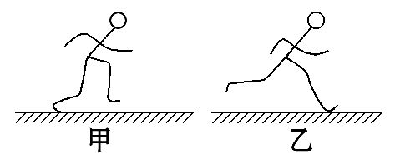
3.在中学秋季田径运动会上,高一2班李好同学奋力拼搏,
勇夺男子100m冠军,图为该同学奔跑途中的两个瞬间,
用F_{f1}、F_{f2}分别表示该同学在图甲、乙两瞬间所受到的
摩擦力,则关于F_{f1}、F_{f2}的方向,以下说法正确的是( )
A.F_{f1}向后,F_{f2}向后 B.F_{f1}向前,F_{f2}向前
C.F_{f1}向前,F_{f2}向后 D.F_{f1}向后,F_{f2}向前
F_{f1}
F_{f2}
运动的物体可能受静摩擦力

Slide 6
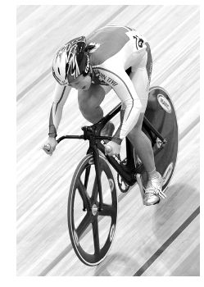
变式： (2015·三明高一检测)2014年9月20日中国选手钟天使与宫金杰在仁川亚运会场地自行车女子团体竞速赛中以43.774秒的成绩夺得冠军,自行车在平直公路上匀速前进时,前后轮所受摩擦力的方向( )
A.都向后
B.都向前
C.前轮向后,后轮向前
D.前轮向前,后轮向后
C

Slide 7
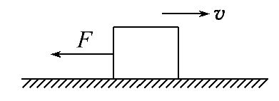
二、动摩擦力大小和方向
4、重为400N的木箱放在水平地面上,动摩擦因数为0.25,
如果分别用70N和150N的水平力推木箱。
(1)木箱受到的摩擦力分别是多少?
(设最大静摩擦力和滑动摩擦力相等)
(2)若物体开始以v=15m/s的初速度向左运动,
用F=50N的水平向右的力拉物体,木箱受到的摩擦力多大?
(1)70N 100N
(2)停止运动前：100N
停止运动后：50N
5.(2015·青岛高一检测)如图所示,在μ=0.1的水平面上向
右运动的物体,质量为20kg,在运动过程中,还受到一个水
平向左大小为10N的拉力作用,则物体受到的滑动摩擦力
为(g取10m/s²)( )
A.10N,向右 B.10N,向左
C.20N,向右 D.20N,向左

Slide 8
6、三个质量相同的物体,与水平桌面的动摩擦因数相同,由于所受的水平力不同,A做匀速运动,B做加速运动,C做减速运动,那么,它们受到的摩擦力的大小关系应是( )
A.F_{fC}>F_{fA}>F_{fB} B.F_{fC}<F_{fA}<F_{fB}
C.F_{fA}=F_{fB}=F_{fC} D.不能比较大小
C

Slide 9
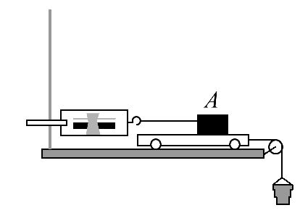
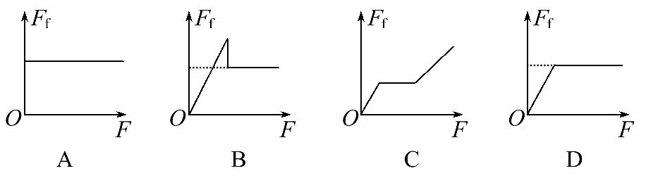
7.(2016·梅州高一检测)如图所示,在研究摩擦力的实验中,通过向小桶中增加沙子来增大对小车的拉力F,小桶的质量忽略不计,则小物块A所受的摩擦力F_{f}随拉力F的变化关系是( )
B
变式：若最大静摩擦力等于滑动摩擦力则（ ）
D

Slide 10
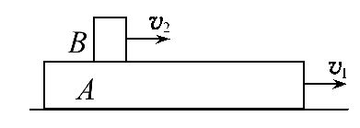
8.(2015·沧州高一检测)如图所示,A为长木板,在水平面上以速度v₁向右运动,物块B在木板A的上面以速度v₂向右运动,下列判断正确的是( )
A.若v₁=v₂,A、B之间无滑动摩擦力
B.若v₁>v₂,A受到了B所施加的向右的滑动摩擦力
C.若v₁<v₂,B受到了A所施加的向右的滑动摩擦力
D.若v₁>v₂,B受到了A所施加的向左的滑动摩擦力
A

Slide 11
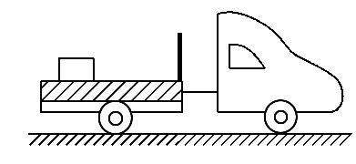
4.如图所示,一辆汽车在平直公路上,车上有一木箱,试判断下列情况中,木箱所受摩擦力的方向：
(1)汽车由静止加速运动时(木箱和车无相对滑动)。
(2)汽车刹车时(二者无相对滑动)。
(3)汽车匀速运动时(二者无相对滑动)。

